Slide 1
DIALOGS

Slide 2
Nội dung
Chúng ta sẽ tìm hiểu nội dung như sau:
Đầu vào hộp thoại
Sử dụng đầu vào hộp thoại
Sử dụng màu hộp thoại
Sử dụng font hộp thoại
Sử dụng tập tin hộp thoại

Slide 3
Giới Thiệu
Hộp thoại được yêu cầu trong tất cả ứng dụng để có được đầu vào từ người dùng, cũng như để hướng dẫn người dùng nhập dữ liệu chính xác. Hộp thoại tương tác hoàn toàn thân thiện người dùng. Về cơ bản có hai loại hộp thoại sau :
Modal dialog : modal dialog là hộp thoại muốn người dùng nhập thông tin bắt buộc. Loại hộp thoại này không để người dùng sử dụng bộ phận khác của ứng dụng cho đến khi hộp thoại modal đóng. Vậy là, người dùng cần nhập thông tin cần thiết trong hộp thoại modal và sau đó đóng hộp thoại, người dùng có thể truy cập phần còn lại ứng dụng.

Slide 4
Giới Thiệu
Non-modal hoặc modeless dialogs: hộp thoại này cho phép người dùng tương tác với phần còn lại của ứng dụng và dialog box. Vậy là, người dùng có thể tiếp tục tương tác với phần còn lại ứng dụng trong khi giữ cho hộp thoại modeless mở. Đó là lý do tại sao hộp thoại modeless thường được dùng để nhận thông tin về không cần thiết hoặc không quan trọng từ người dùng.

Slide 5
Đầu Vào Hộp Thoại
Đầu vào hộp thoại được tạo lập với trợ giúp của lớp QInputDialog. Lớp QInputDialog cung cấp hộp thoại để có được một giá trị từ người dùng. Đầu vào hộp thoại cung cấp bao gồm văn bản và hai nút là OK và Cancel. Văn bản giúp chúng ta có thể có được một giá trị từ người dùng, nơi giá trị đơn có thể là chuỗi, một số, hoặc khoản mục từ danh sách. Phương thức cung cấp bởi lớp QInputDialog để chấp nhận các loại đầu vào khác nhau từ người dùng :
getInt( ) : phương thức này cho thấy hộp xoay cho chấp nhận số nguyên. Để có được số nguyên từ người dùng, cần sử dụng cú pháp sau :

Slide 6
Đầu Vào Hộp Thoại
getInt(self, window title, label before LineEdit widget, default value, minimum, maximum and step size)
Ví dụ:
quantity, ok = QInputDialog.getInt(self, "Order Quantity", "Enter quantity:", 2, 1, 100, 1)
getDouble( ) : phương thức này cho thấy hộp xoay với số dấu phẩy động để chấp nhận một phần giá trị. Để có được một phần giá trị từ người dùng, cần sử dụng cú pháp sau :
getDouble(self, window title, label before LineEdit widget, default value, minimum, maximum and number of decimal places desired)

Slide 7
Đầu Vào Hộp Thoại
Ví dụ:
price, ok = QInputDialog.getDouble(self, "Price of the product","Enter price:", 1.50,0, 100, 2)
getText ( ) : phương thức này cho thấy một Line widget để chấp nhận văn bản từ người dùng. Để nhận được văn bản từ người dùng, cần sử dụng cú pháp sau :
getText(self, window title, label before LineEdit widget)
Ví dụ:
name, ok = QtGui.QInputDialog.getText(self, 'Get Customer Name','Enter your name:')

Slide 8
Đầu Vào Hộp Thoại
getItem ( ) : phương thức này cho thấy một combo box hiển thị vài items để lựa chọn. Để có được items từ hộp drop-down (hộp thả xuống), cần sử dụng cú pháp sau :
getItem(self, window title, label before combo box, array , current item, Boolean Editable)
Mảng là danh sách các item cần được hiển thị trong combo box. Các item hiện hành là item được coi như item hiện hành trong combo box. Editable kiểu Boole, nếu ấn định thành True, nghĩa là người dùng có thể chỉnh sửa combo box và tự nhập văn bản.

Slide 9
Đầu Vào Hộp Thoại
Khi Editable được ấn định thành False, nghĩa là người dùng chỉ có thể chọn item từ combo box nhưng không thể chỉnh sửa các item.
Ví dụ:
countryName, ok = QInputDialog.getItem(self, "Input Dialog", "List of countries", countries, 0, False)
Notes:
Đoạn code sẽ hiển thị đầu vào của hộp thoại với hộp thoại dầu vào tiêu đề. Hộp thoại cho thấy một combo box danh sách của quốc gia được hiển thị qua phần tử từ mảng các quốc gia . Lable Widget trước khi combo box cho thấy văn bản, List of countries. Tên quốc gia chọn từ combo box sẽ được ấn định cho biến countryName. Người dùng chỉ có thể chọn quốc gia từ combo box nhưng không thể chỉnh sửa tên quốc gia nào từ combo box.

Slide 10
Sử Dụng Đầu Vào Hộp Thoại
Đầu vào hộp thoại có thể chấp nhận đủ loại dữ liệu, trong đó có số nguyên (integer),số thực (double), và văn bản (text).
Tạo ứng dụng từ Dialog without Buttons theo các bước sau:
B1: Từ ứng dụng này sẽ gợi ý cho người dùng chọn thành phố nơi mà họ sống qua đầu vào Hộp thoại, vẽ và cắt 1 Label widget, 1 Line Edit và 1 Push Button widget lên form
B2: Thiết lập thuộc tính text của Label widget cho Quốc gia Của bạn.
B3. Thiết lập thuộc tính text của Label widget cho nút nhấn để Chọn Quốc gia.

Slide 11
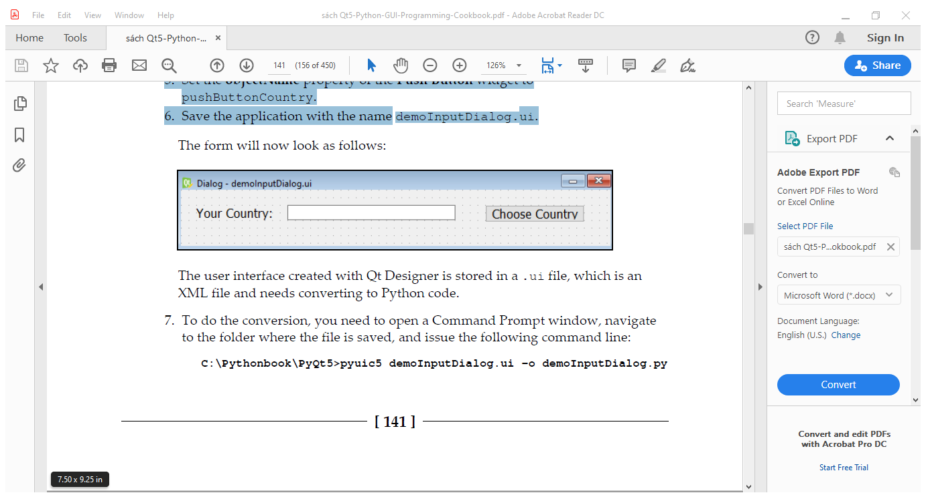
Sử Dụng Đầu Vào Hộp Thoại
B4: Thiết lập thuộc tính objectName của Line Edit widget đến lineEditCountry.
B5. Thiết lập thuộc tính objectName của Push Button widget đến pushButtonCountry.
B6. Lưu ứng dụng với tên demoInputDialog.
B7. Để chuyển đổi, bạn cần mở cửa sổ nhắc lệnh, dẫn đến thư mục nơi tập tin được lưu lại và cấp phát dòng lệnh sau :

Slide 12
Sử Dụng Đầu Vào Hộp Thoại
C:\Pythonbook\PyQt5>pyuic5 demoInputDialog.ui -o demoInputDialog.py
B8: Xem xét đoạn script demoInputDialog.py như tập tin tiêu đề và nhập vào nó tập tin từ đó bạn sẽ gọi giao diện người dùng của nó thiết kế.
B9: Tạo ra tập tin Python khác với tên callInputDialog. pyw và nhập code demoInputDialog. Py vào đó :

Slide 13
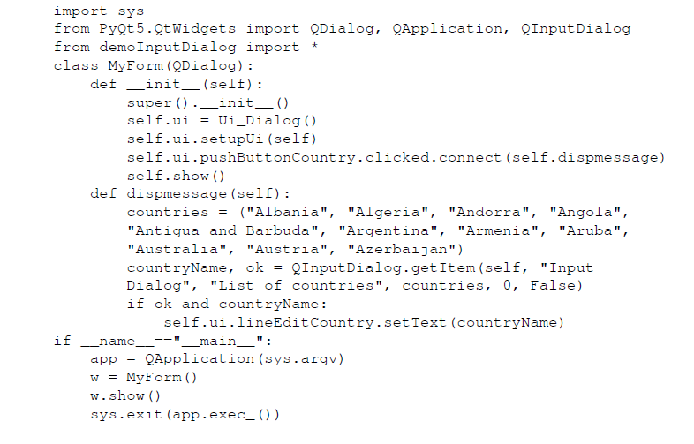
Sử Dụng Đầu Vào Hộp Thoại

Slide 14
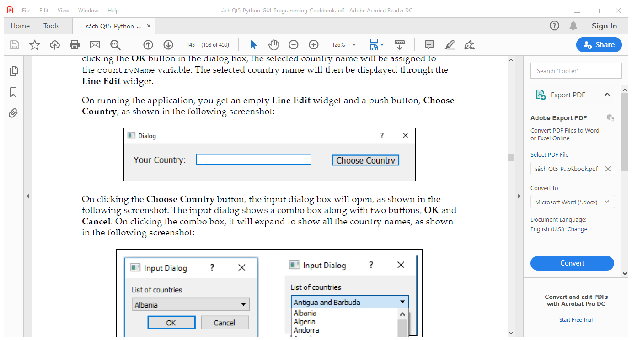
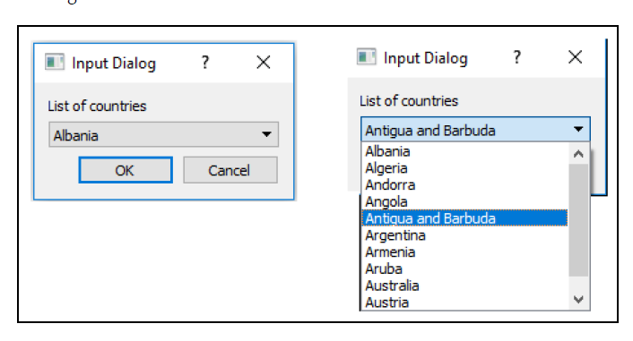
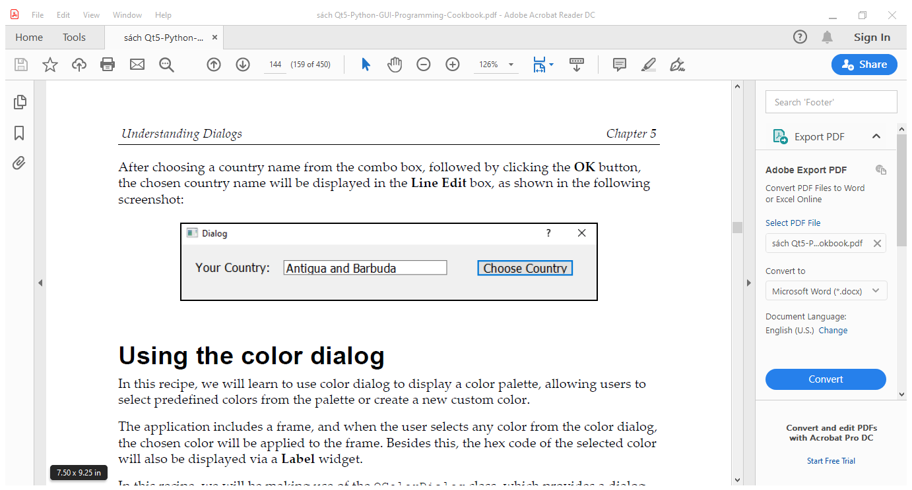
Sử Dụng Đầu Vào Hộp Thoại

Slide 15
Sử Dụng Màu Hộp Thoại
Cho phép người dùng chọn màu định sẵn từ bảng màu hoặc tạo ra màu mới theo ý riêng.
Ứng dụng bao gồm khung (Frame) và khi người dùng chọn màu nào từ hộp thoại màu, màu đã chọn sẽ được đưa vào khung. Bên cạnh đó, mã số thập lục phân của màu chọn lọc cũng sẽ được hiển thị qua Label widget.
Chúng ta sẽ sử dụng lớp QColorDialog, cung cấp dialog widget cho chọn giá trị màu.

Slide 16
Sử Dụng Màu Hộp Thoại
Ứng dụng:
Tạo ứng dụng dựa trên Dialog without Buttons theo các bước sau:
B1: Kéo và thả Push Button, Frame (Khung) và Label widget lên form.
B2: Thiết lập thuộc tính text của Push Button widget để Chọn màu.
B3: Thiết lập thuộc tính objectName của Push Button widget đến pushButtonColor.
B4: Thiết lập tính chất objectName của Frame widget đến frameColor.

Slide 17
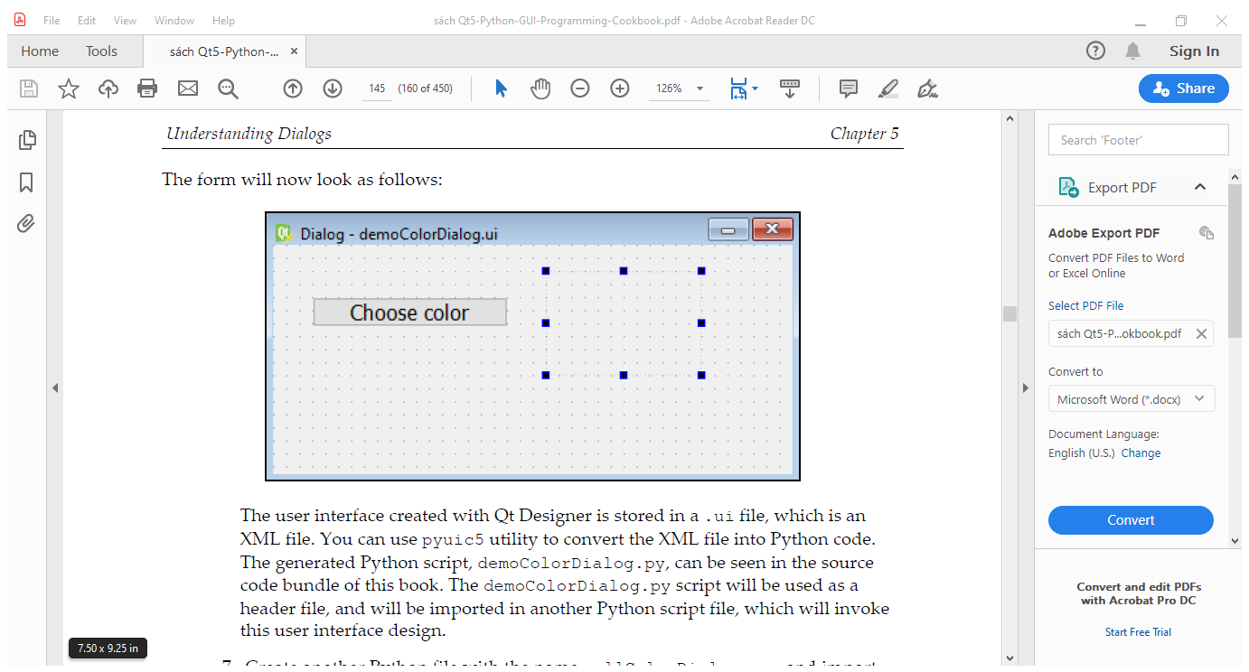
Sử Dụng Màu Hộp Thoại
Ứng dụng:
B5: Thiết lập Label widget đến labelColor.
B6: Lưu ứng dụng với tên demoColorDialog. Form hiển thị như sau:
Giao diện người dùng tạo ra với QtDesigner được lưu với tập tin là .ui, nó là tập tin XML. Có thể dùng trình tiện ích pyuic5 để chuyển đổi tập tin XML thành mã Python.

Slide 18
Sử Dụng Màu Hộp Thoại
Ứng dụng:
Mã Python được sinh ra là demoColorDialog. py. Mã DemoColorDialog.py được dùng như tập tin tiêu đề và sẽ được nhập trong tập tin Python script khác, nó sẽ gọi thiết kế giao diện người dùng
B7: Tạo ra tập tin Python khác với tên callColorDialog. pyw và nhập vào mã demoColorDialog. Py vào đó :

Slide 19
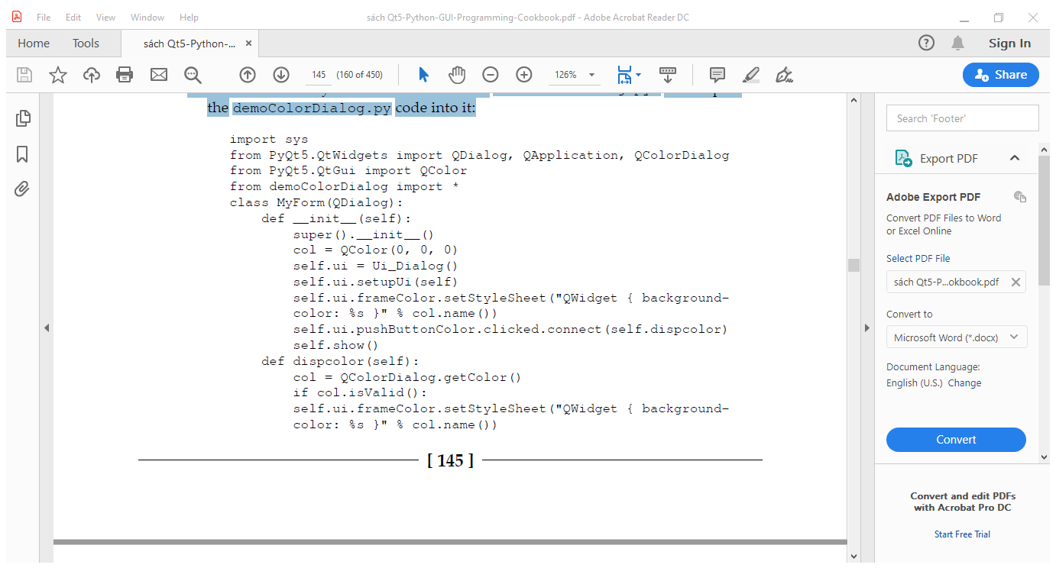
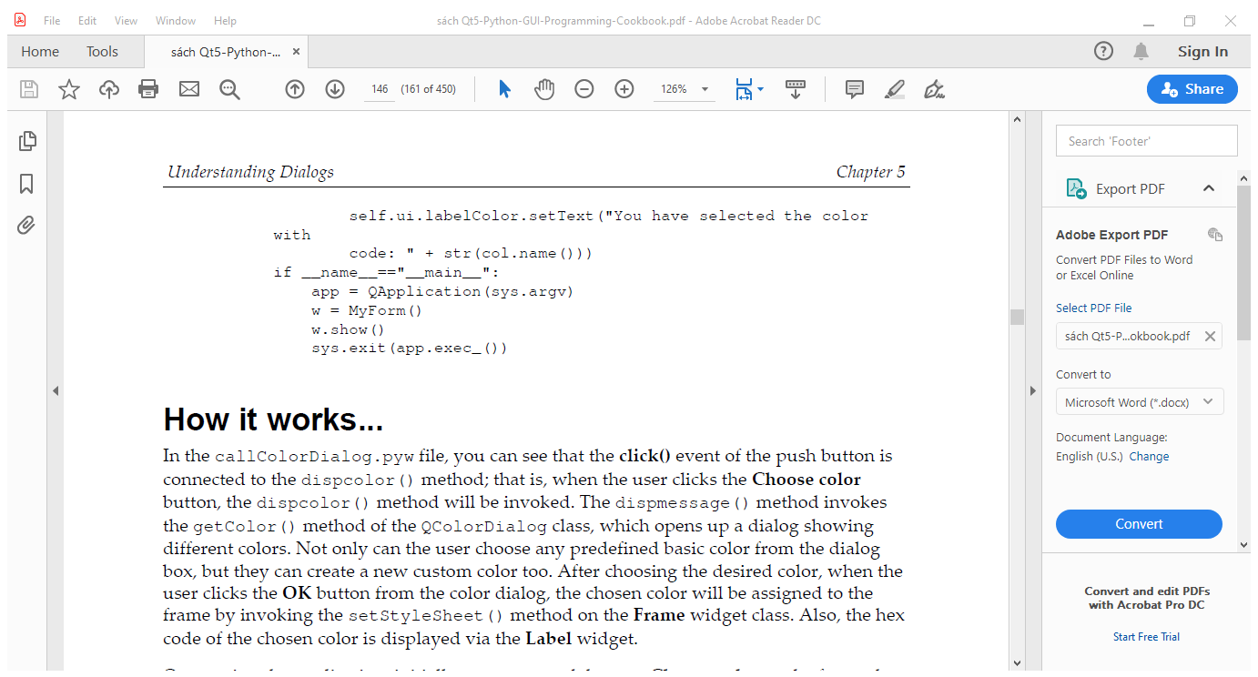
Sử Dụng Màu Hộp Thoại
Ứng dụng:

Slide 20
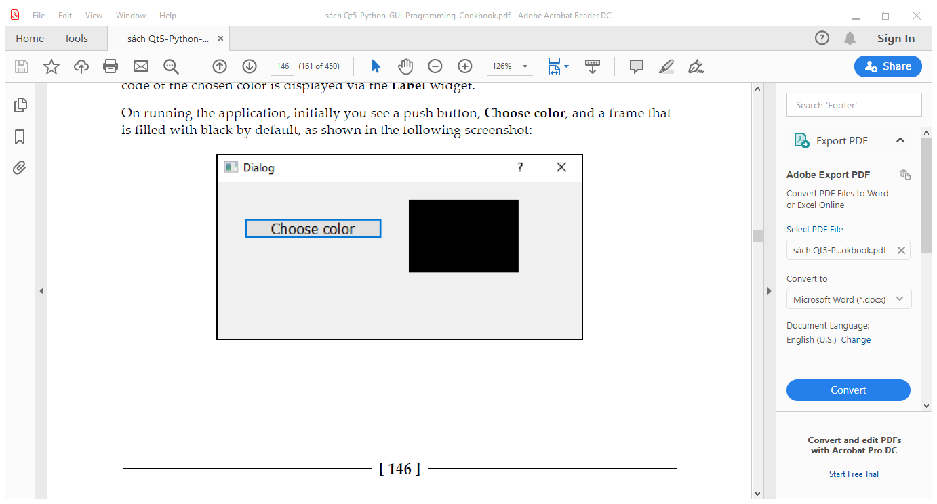
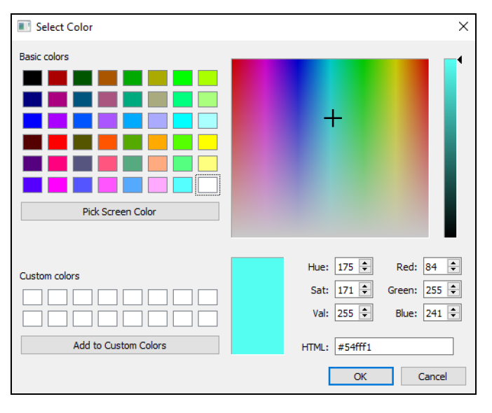
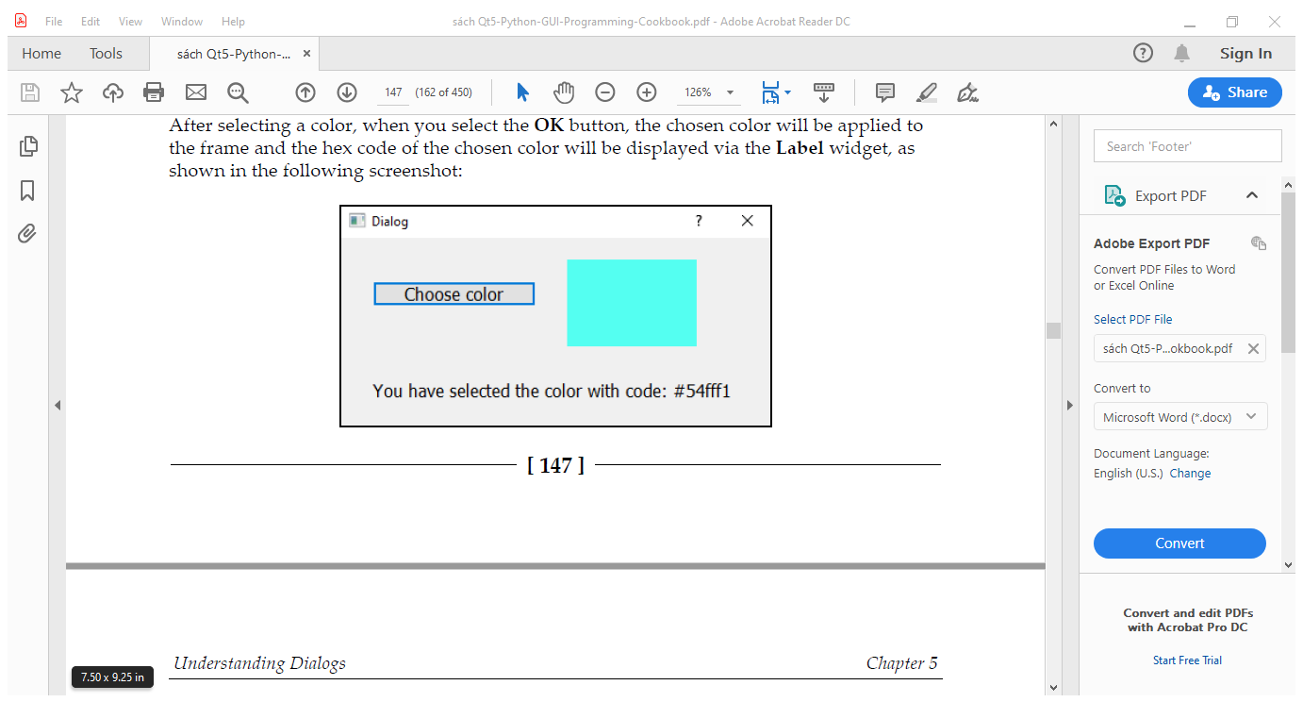
Sử Dụng Màu Hộp Thoại
Ứng dụng:

Slide 21
Sử Dụng Font Hộp Thoại
Chúng ta sẽ sử dụng Text Edit widget và Push Button widget trong ứng dụng này. Push Button (Nút nhấn) khi bấm, sẽ mở hộp thoại kiểu chữ. Kiểu chữ và hộp thoại chọn kiểu chữ sẽ được ứng dụng vào văn bản (TextEdit widget).
Chúng ta sẽ sử dụng lớp QFontDialog, màn hình xuất hiện hộp thoại cho chọn kiểu chữ.
Chúng ta hãy tạo ra ứng dụng mới dựa trên mẫu Dialog without Buttons theo bước sau :

Slide 22
Sử Dụng Font Hộp Thoại
B1: Kéo và thả nút nhấn (Push Button) và Text Edit widget lên form.
B2: Thiết lập thuộc tính văn bản của Push Button widget để chọn Kiểu chữ.
B3. Thiết lập thuộc tính objectName của Push Button widget đến pushButtonFont.
B4: Lưu ứng dụng với tên demoFontDialog.ui
Giao diện người dùng tạo ra với Qt Designer được lưu trữ trong tập tin .ui, nó là tập tin XML. Sử dụng lệnh pyuic5, bạn có thể chuyển đổi tập tin XML thành mã Python. Mã Python tạo ra demoFontDialog. py. Mã DemoFontDialog. py sẽ được dùng như tập tin tiêu đề và sẽ được nhập trong tập tin mã Python khác, nó sẽ gọi thiết kế giao diện người dùng này.

Slide 23
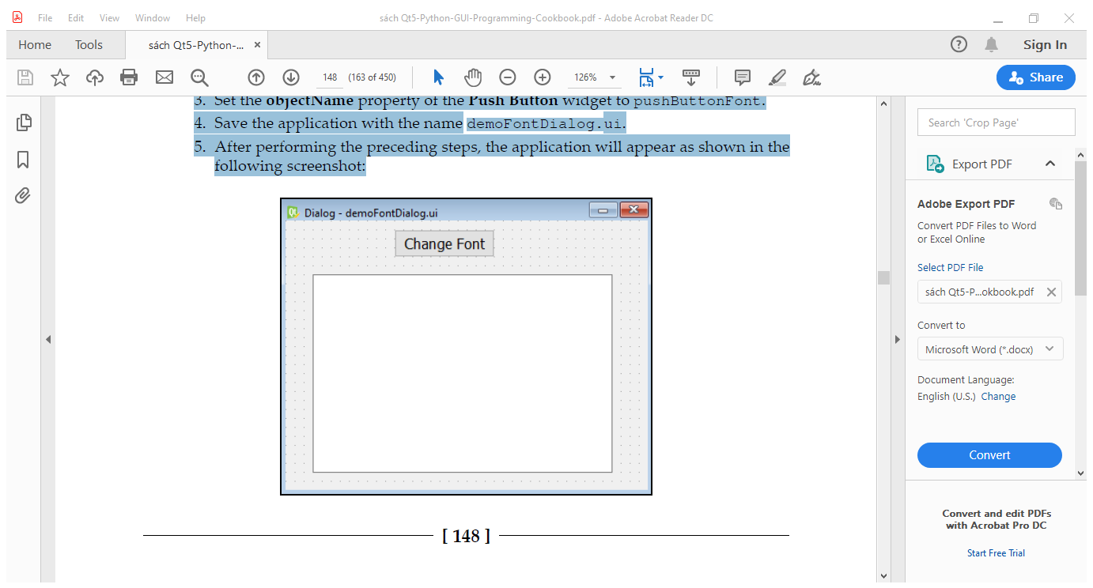
Sử Dụng Font Hộp Thoại
B6: Tạo ra tập tin Python khác với tên callFontDialog. pyw và nhập vào code demoFontDialog. Py vào đó :

Slide 24
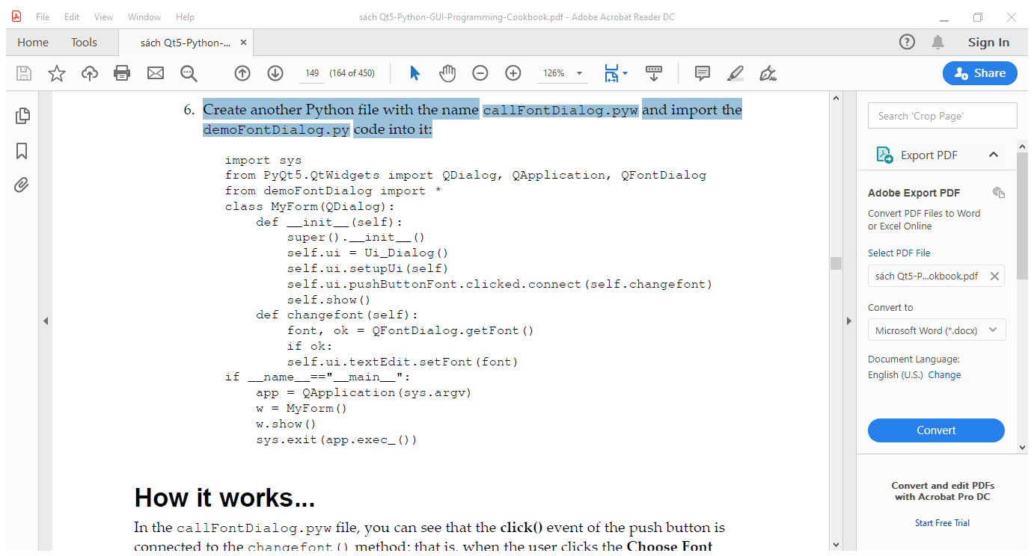
Sử Dụng Font Hộp Thoại

Slide 25
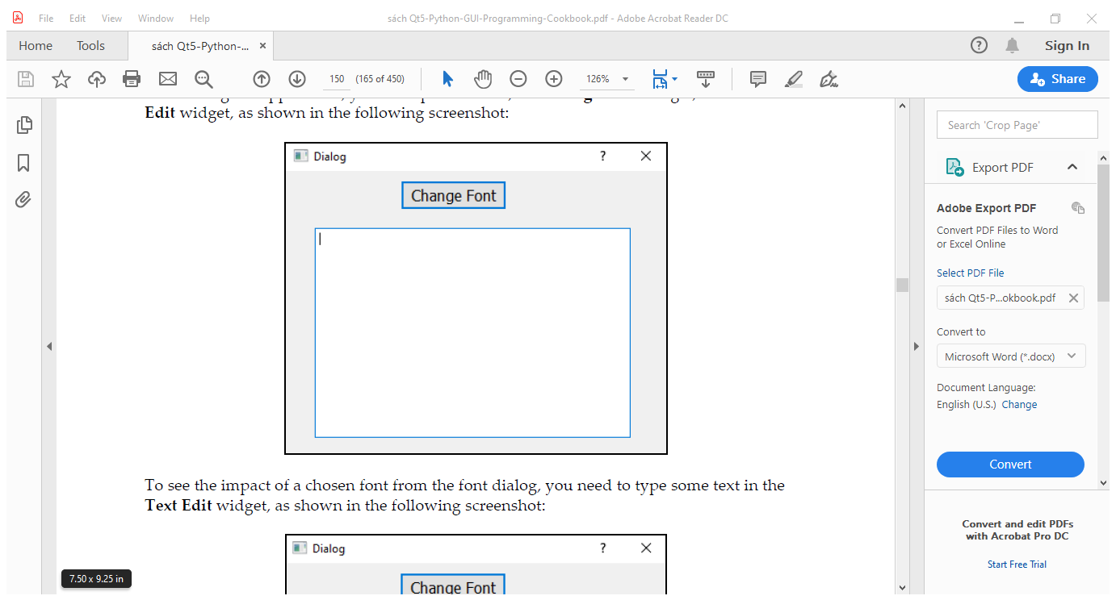
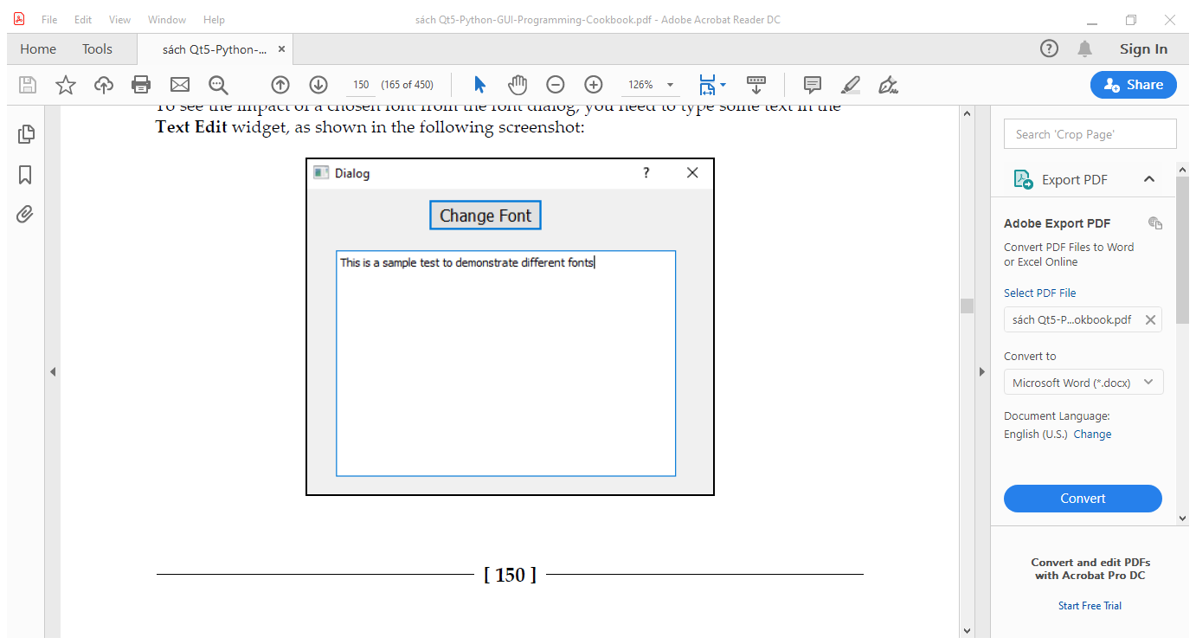
Sử Dụng Font Hộp Thoại

Slide 26
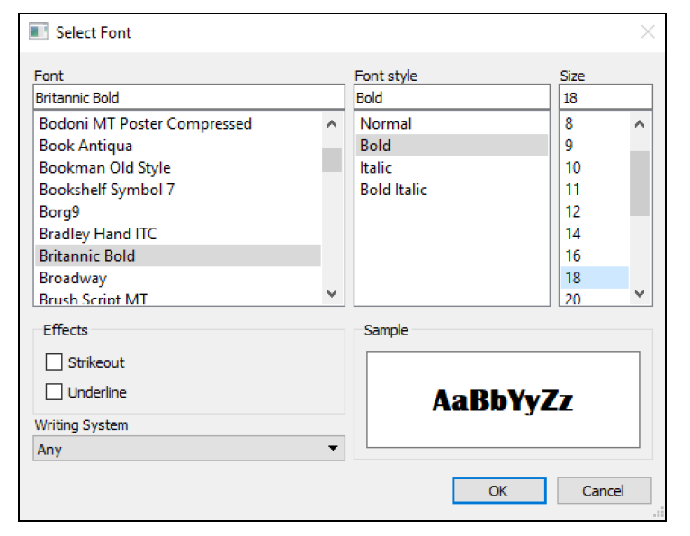
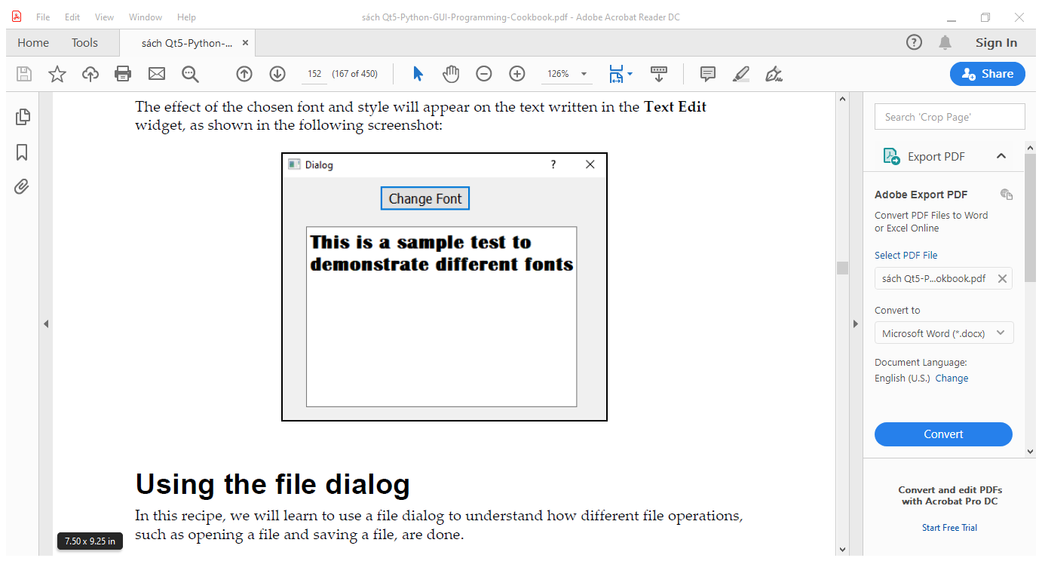
Sử Dụng Font Hộp Thoại

Slide 27
Sử Dụng File Hộp Thoại
Trong phần này chúng ta sẽ tìm hiểu thao tác khác nhau vời file hộp thoại như mở file, lưu file…
Chúng ta sẽ tập tạo ra menu File với hai menu item, mở và lưu. Nhấn mở menu item, hộp thoại mở tập tin sẽ mở, sẽ dẫn đến đường dẫn và chọn tập tin để mở. Nội dung tập tin mở được hiển thị trong hộp soạn thảo văn bản. Người dùng thậm chí có thể cập nhật nội dung tập tin nếu muốn. Khi người dùng bấm save từ menu File, nội dung tập tin sẽ cập nhật.
Chúng ta sẽ sử dụng lớp QFileDialog, nó cho phép người dùng chọn tập tin hoặc thư mục. Tập tin được chọn lựa cho cả mở và lưu.

Slide 28
Sử Dụng File Hộp Thoại
Hai phương thức của lớp QFileDialog:
getOpenFileName( ) : phương thức này mở hộp thoại tập tin, cho phép người dùng dẫn nhanh đến đường dẫn và mở tập tin mong muốn. Cú pháp của getOpenFileName( ) như sau :
file_name = QFileDialog.getOpenFileName(self, dialog_title, path,filter)
Filter đại diện cho phần mở rộng tên tập tin ; nó xác định loại tập tin hiển thị để mở, ví dụ như sau:
file_name = QFileDialog.getOpenFileName(self, 'Open file', '/home')

Slide 29
Sử Dụng File Hộp Thoại
file_name = QFileDialog.getOpenFileName(self, 'Open file', '/home’, "Images (*.png *.jpg);;Text files (.txt);;XML files (*.xml)")
getSaveFileName ( ) : phương thức này mở hộp thoại lưu tập tin, cho người dùng lưu tập tin với tên vào thư mục mong muốn. Cú pháp của getSaveFileName( ) như sau :
file_name = QFileDialog.getSaveFileName(self, dialog_title, path, filter, options)
options đại diện cho tùy chọn khác nhau cho cách chạy hộp thoại, chẳng hạn nhìn vào mã sau :

Slide 30
Sử Dụng File Hộp Thoại
file_name, _ =
QFileDialog.getSaveFileName(self,"QFileDialog.getSaveFileName()","","All Files (*);;Text Files (*.txt)", options=options)
Ví dụ trên, hộp thoại lưu tập tin mở ra cho phép bạn lưu tập tin với phần mở rộng mong muốn. Nếu bạn không xác định phần mở rộng tên tập tin, sau đó nó sẽ được lưu lại với phần mở rộng mặc định,. txt.

Slide 31
Sử Dụng File Hộp Thoại
Tạo ứng dụng dựa trên Main Window . Main window bao gồm menu mặc định ở trên:
B1: Chúng ta có thể dùng hai nút nhấn để bắt đầu mở hộp thoại tập tin và hộp thoại lưu tập tin, nhưng dùng menu item để bắt đầu thao tác tập tin sẽ cho cảm giác ứng dụng thời gian thực.
B2: Thanh menu bar mặc định trong khuôn mẫu Main Window sẽ hiển thị một tuỳ chọn với tên Type Here.
B3: Người dùng có thể gõ tên menu mong muốn ở tuỳ chọn Type Here. Chúng ta hãy gõ “File” để tạo ra một menu trong thanh menu.

Slide 32
Sử Dụng File Hộp Thoại
B4: Nhấn phím Enter, Type Here xuất hiện như menu item dưới menu File.
B5: Gõ Open như menu item đầu tiên trong menu File.
B6: Gõ phím Enter sau khi tạo ra menu item đầu tiên Open, Type Here sẽ xuất hiện dưới Open.
B7: Thay thế Type Here Ở đây với menu item là Save.
B8: Sau khi tạo ra menu File cùng với hai menu item Open và Save
B9: Ứng dụng sẽ xuất hiện như sau :

Slide 33
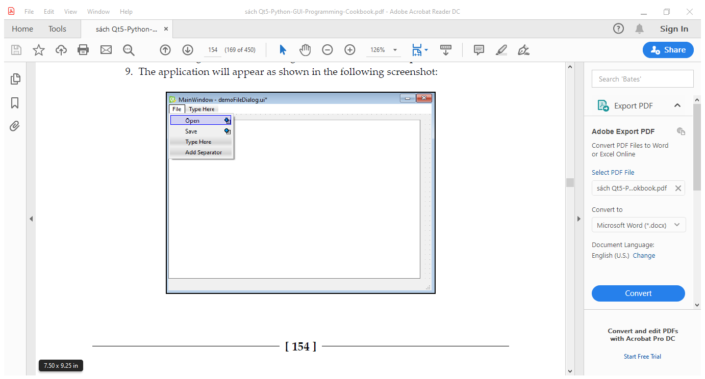
Sử Dụng File Hộp Thoại

Slide 34
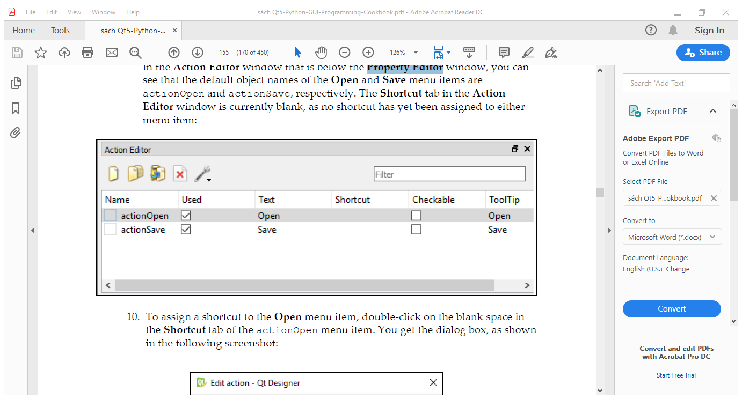
Sử Dụng File Hộp Thoại
:
Cửa sổ Action Editor dưới cửa sổ Property Editor, bạn có thể thấy rằng tên đối tượng mặc định của menu item Open và Save theo thứ tự là actionOpen và actionSave. Tab Shortcut trong cửa sổ Action Editor
hiện đang trống, vì chưa có phím tắt nào được gán cho một trong hai mục menu :

Slide 35
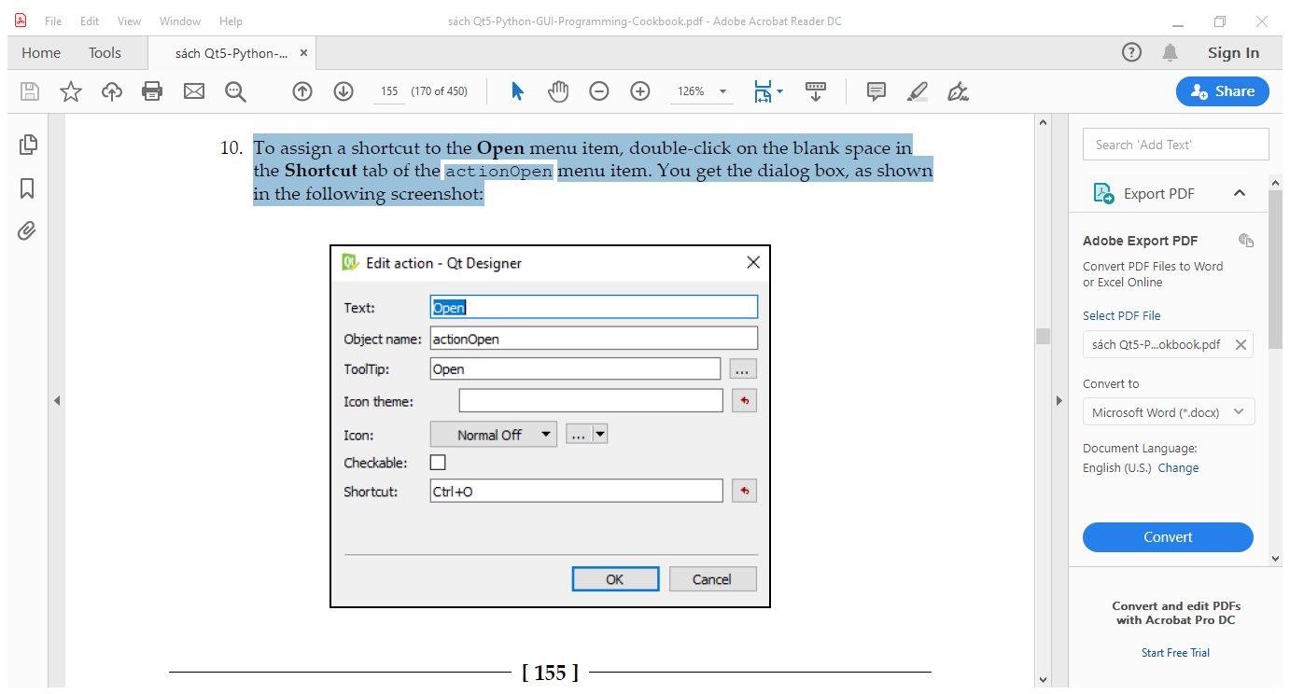
Sử Dụng File Hộp Thoại
:
B10:Để gán phím tắt cho mục menu Open, bấm đúp vào khoảng trống trong tab Shortcut của mục menu ActionOpen. Bạn nhận được hộp thoại, như thể hiện trong ảnh chụp màn hình sau:
Các hộp Văn bản, Tên đối tượng và ToolTip sẽ tự động được điền với văn bản mặc định.

Slide 36
Sử Dụng File Hộp Thoại
:
B11: Nhấp vào hộp Shortcut để đặt con trỏ vào ô đó và nhấn phím Ctrl và O để gán Ctrl + O làm phím tắt cho mục menu Open.
B12: Nhấp đúp vào khoảng trống trong tab Shortcut của mục menu ActionSave và nhấn Ctrl + S trong hộp shortcut của hộp thoại mở ra.
B13: Sau khi gán các phím tắt cho cả hai mục menu, Open và Save. Cửa sổ Action Editor sẽ xuất hiện như trong ảnh chụp màn hình sau:

Slide 37
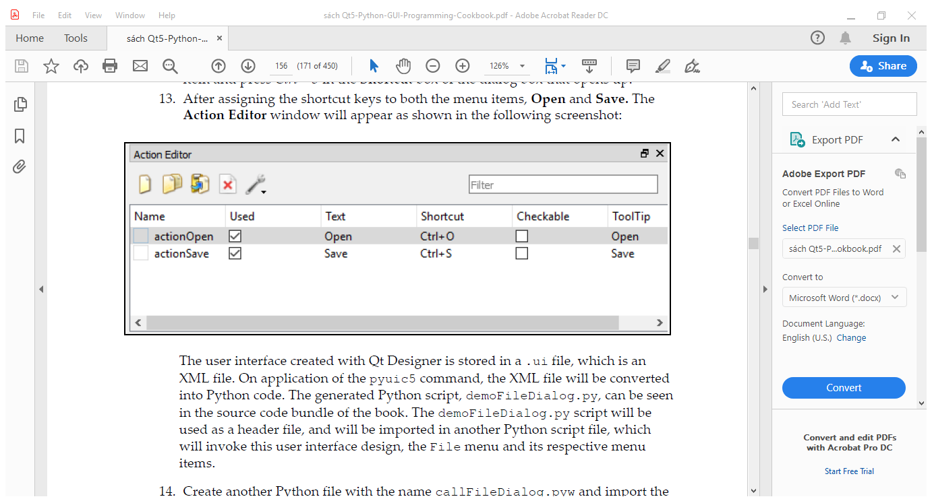
Sử Dụng File Hộp Thoại
:
Giao diện người dùng được tạo bằng Qt Designer được lưu trữ trong file .ui, là file XML. Khi áp dụng lệnh pyuic5, file XML sẽ được chuyển đổi thành mã Python. Tập lệnh Python được tạo demoFileDialog.py. Tập lệnh demoFileDialog.py sẽ được sử dụng làm file tiêu đề và sẽ được nhập vào một tập lệnh Python khác, sẽ gọi thiết kế giao diện người dùng này, menu file và các mục menu tương ứng.

Slide 38
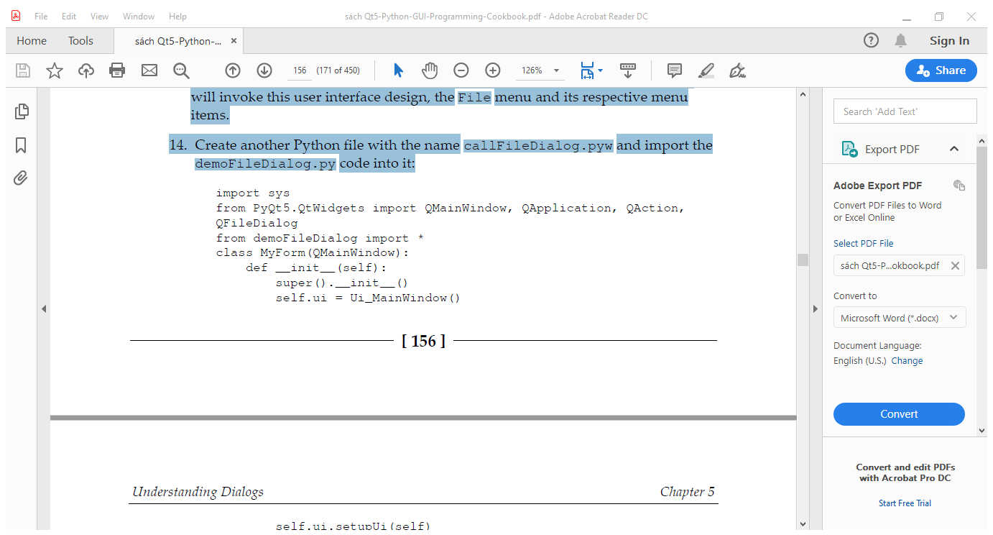
Sử Dụng File Hộp Thoại
:
14. Tạo một tệp Python khác có tên callFileDialog.pyw và nhập mã demoFileDialog.py vào đó:

Slide 39
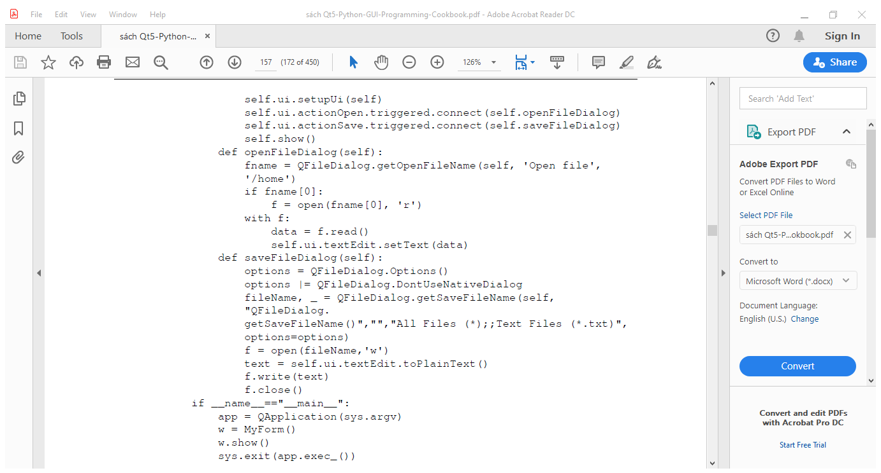
Sử Dụng File Hộp Thoại
:

Slide 40
Sử Dụng File Hộp Thoại
Trong tệp callFileDialog.pyw, bạn có thể thấy rằng sự kiện click () của mục menu Open với objectName, actionOpen, được kết nối với phương thức openFileDialog; khi người dùng nhấp vào mục menu Open, phương thức openFileDialog sẽ được gọi. Tương tự, sự kiện click () của mục menu Save với objectName, actionSave, được kết nối với phương thức saveFileDialog; khi người dùng nhấp vào mục menu Save, phương thức saveFileDialog sẽ được gọi.

Slide 41
Sử Dụng File Hộp Thoại
Trong phương thức openFileDialog, hộp thoại mở file bằng cách gọi phương thức getOpenFileName của lớp QFileDialog. Hộp thoại mở file cho phép người dùng duyệt các thư mục và chọn file mong muốn để mở. Sau khi chọn file, người dùng nhấp vào nút OK, tên file đã chọn được gán cho biến fname. File được mở ở chế độ chỉ đọc và nội dung file được đọc và gán cho tiện ích Line Edit; nghĩa là nội dung file được hiển thị trong tiện ích Text Edit.

Slide 42
Sử Dụng File Hộp Thoại
Sau khi thực hiện các thay đổi trong nội dung file được hiển thị trong tiện ích Text Edit, khi người dùng nhấp vào mục menu Save từ hộp thoại file, phương thức saveFileDialog () sẽ được gọi.
Trong phương thức saveFileDialog(), phương thức getSaveFileName() được gọi trên lớp QFileDialog, nó sẽ mở hộp thoại lưu file. Bạn có thể lưu file có cùng tên ở cùng một vị trí hoặc với một số tên khác. Nếu cùng tên file được cung cấp tại cùng một vị trí, thì khi nhấp vào nút OK, bạn nhận được một hộp thoại hỏi liệu bạn có muốn ghi đè lên tệp gốc với nội dung được cập nhật hay không. Khi cung cấp tên file, file đó được mở ở chế độ ghi và nội dung trong tiện ích Text Edit sẽ được đọc và ghi vào file. Đó là nội dung file được cập nhật có sẵn trong tiện ích Text Edit được ghi vào tên file được cung cấp.

Slide 43
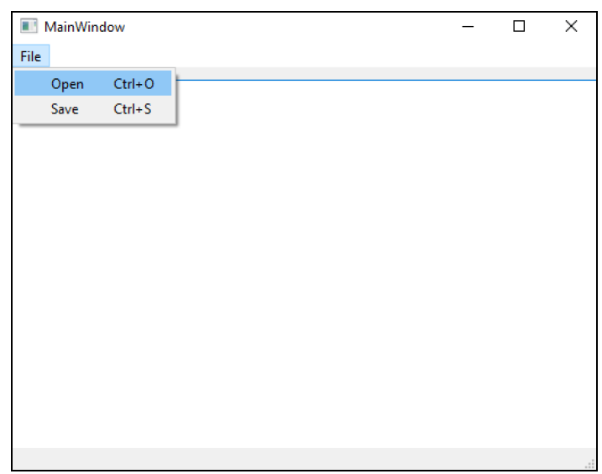
Sử Dụng File Hộp Thoại
Khi chạy ứng dụng, bạn tìm thấy menu File có hai mục menu Open và Save và các phím tắt, như hiển thị trong ảnh chụp màn hình sau

Slide 44
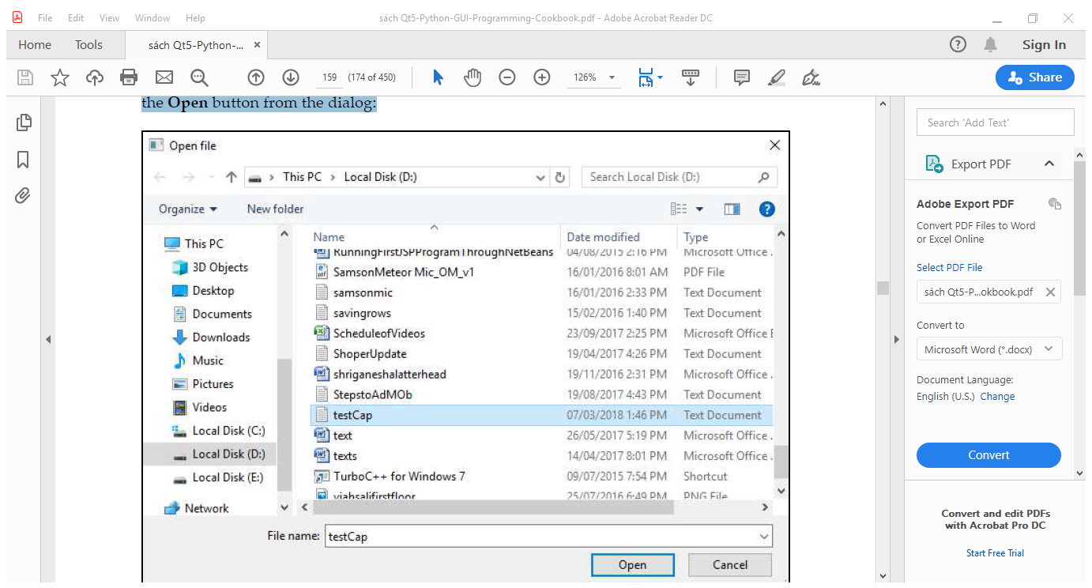
Sử Dụng File Hộp Thoại
Khi nhấp vào mục menu Open từ menu File hoặc nhấn phím tắt Ctrl + O, bạn nhận được hộp thoại Open File. Bạn có thể duyệt thư mục mong muốn và chọn file để mở. Sau khi chọn file, bạn cần nhấp vào nút Open từ hộp thoại:

Slide 45
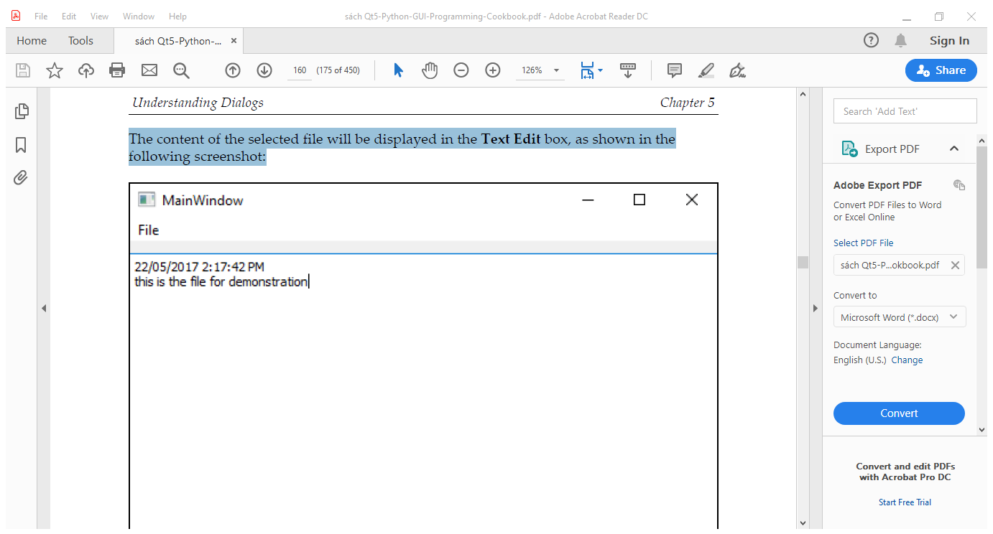
Sử Dụng File Hộp Thoại
Nội dung của file đã chọn sẽ được hiển thị trong hộp Text Edit, như hình sau:

Slide 46
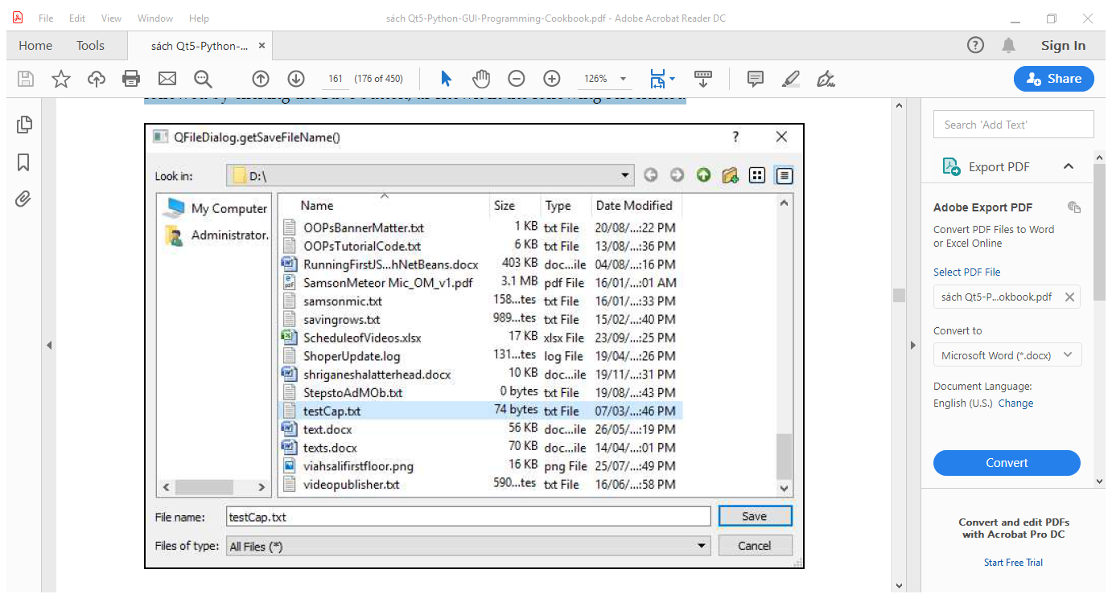
Sử Dụng File Hộp Thoại
Sau khi sửa đổi nội dung file được hiển thị trong hộp Text Edit, khi người dùng nhấp vào mục menu Save từ menu File, phương thức getSaveFileName sẽ được gọi để hiển thị hộp thoại lưu file. Hãy lưu file với tên gốc, tiếp theo là nhấp vào nút Save, như hình sau:

Slide 47
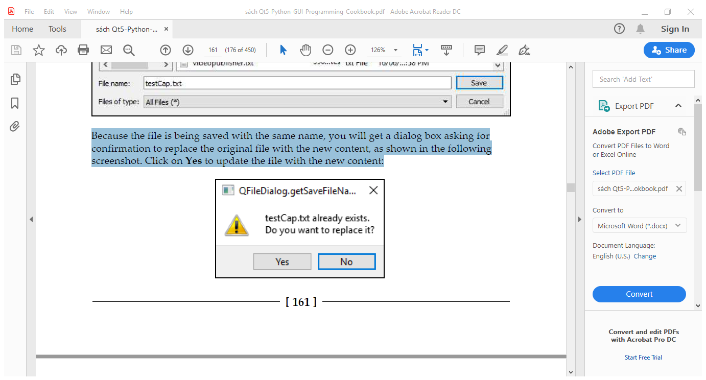
Sử Dụng File Hộp Thoại
Vì file đang được lưu cùng tên, bạn sẽ nhận được hộp thoại yêu cầu xác nhận thay thế file gốc bằng nội dung mới, như hình sau

